Slide 1





MÉTODOS CONSTRUCTIVOS Y ALEATORIZADOS
Camilo Oberndorfer

Slide 2
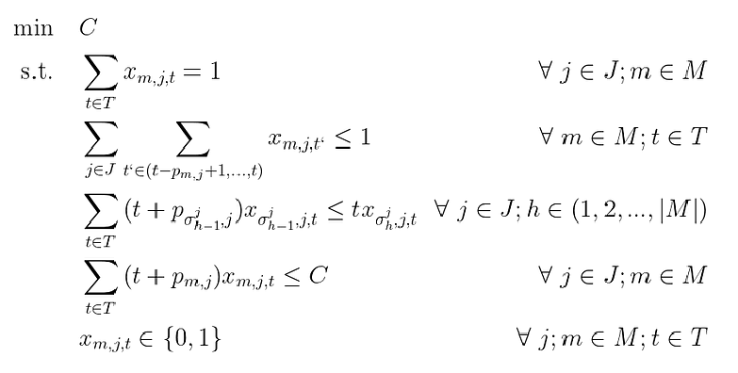

JOB SHOP SCHEDULING
Minimizar el tiempo de finalización necesario para asignar recursos compartidos (máquinas) a lo largo del tiempo para completar actividades competitivas (trabajos).
Definir cómo m

Slide 3
METODOLOGÍA

Slide 4
CONSTRUCTIVO
1
Escoger la máquina que mas temprano acabe
2
Revisar los trabajos disponibles para ese momento en la máquina
3
Elegir el trabajo mas corto

Slide 5
RUIDO
1
Aplicarle ruido a los tiempos de procesamiento
2
Realizar el método constructivo
alpha = tamaño del ruido aplicado respectivo al trabajo en si)
3
Repetir 100 veces y elegir la mejor iteración

Slide 6
ALEATORIO
1
Escoger la máquina que mas temprano acabe
2
Revisar los trabajos disponibles para ese momento en la máquina
3
Elegir un trabajo aleatoriamente
4
Repetir 100 veces y elegir la mejor iteración

Slide 7
COTA INFERIOR
El máximo tiempo entre todas las máquinas en realizar todos los trabajos seguidos.

Slide 8
RESULTADOS

Slide 9
COMPARACIÓN MAKESPAN
 | JSSP1.txt | JSSP5.txt | JSSP9.txt | JSSP15.txt
Constructivo | 1462 | 2175 | 2499 | 6232
Ruido | 1379 | 2029 | 2383 | 5972
Aleatorio | 1377 | 2011 | 2523 | 6169
Cota Inferior | 977 | 1182 | 1830 | 5464

Slide 10
COMPARACIÓN TIEMPO
 | JSSP1.txt | JSSP5.txt | JSSP9.txt | JSSP15.txt
Constructivo | 0.0392 | 0.0932 | 0.0941 | 0.2142
Ruido | 3.896 | 10.3449 | 10.4245 | 22.7109
Aleatorio | 4.086 | 9.9175 | 12.8234 | 33.325

Slide 11
COMPARACIÓN HIPERPARÁMETROS
RUIDO
iteraciones alpha | 50 | 100 | 200
0.1 | 6008 | 5914 | 5941
0.3 | 5962 | 5922 | 5870
0.5 | 5911 | 5916 | 5860
JSSP15.txt
cota inferior: 5 464

Slide 12
COMPARACIÓN HIPERPARÁMETROS
ALEATORIO
 | 50 | 100 | 200
Makespan | 5998 | 6129 | 6124
Time | 20.8700 | 36.598 | 69.47

Slide 13

DISCUSIÓN
Rapido, entre los tres metodos la peor solucion, pero no por tanto
Constructivo
Mejores soluciones en general. Tiempo linealmente ligado al tiempo del constructivo
Ruido
Explora soluciones dificiles de encontrar para el constructivo y el ruido.
Aleatorio

Slide 14
CONCLUSIONES

Slide 15
CONCLUSIÓN
El constructivo a pesar de ser un buen metodo, la falta de variacion y exploracion de otros caminos hace que no sea el mejor, igual es muy rapido
El metodo de ruido es el mejor metodo de los tres, accede consistentemente a las mejores soluciones
El metodo Aleatorio, aunque explora soluciones diferentes, se atasca facil en malas soluciones y a mayor cantidad de trabajos y maquinas, peores las soluciones obtenidas.

Slide 16
GRACIAS!

